Slide 1
Σχεδιασμός, υλοποίηση και αποτίμηση μιας ολοκληρωμένης παρέμβασης συμπληρωματικής σχολικής ΕξΑΕ με τη χρήση διαδραστικού εκπαιδευτικού υλικού και εφαρμογών επαυξημένης πραγματικότητας για τη διδασκαλία των τεσσάρων βασικών Γεωμετρικών Σχημάτων σε μαθητές προσχολικής ηλικίας
Πρόγραμμα Μεταπτυχιακών Σπουδών:
«Επιστήμες της Αγωγής - Εξ Αποστάσεως Εκπαίδευση με την χρήση των ΤΠΕ (e-Learning)»
ΦΑΣΟΥΛΑ ΜΑΡΙΑ
Επιτροπή Κρίσης ΔΕ
Ζαράνης Νικόλαος Καθηγητής Παν. Κρήτης ΠΤΠΕ | Καρβούνης Λάμπρος Διδάκτωρ ΠΤΔΕ Πανεπιστήμιο Κρήτης | Φιλιππούσης Γιώργος ΣΕΠ ΕΑΠ
Ρέθυμνο, 2023

Slide 2
Ευχαριστίες
Στον κ. Ζαράνη για την ουσιαστική ανατροφοδότησή του καθ’ όλη τη διάρκεια εκπόνησης της διπλωματικής μου εργασίας
Στον κ. Κωτσίδη για τις βελτιωτικές επισημάνσεις του σχετικά με το ΕΥ στο Chamilo
Στον κ. Στρατικόπουλο για την υποστήριξη του στο ερευνητικό κομμάτι
Όλους τους καθηγητές και επιστημονικούς συνεργάτες του Π.Μ.Σ. για το πολύτιμο αυτό γνωστικό ταξίδι
Στην οικογένειά μου, τον σύζυγο και τα παιδιά μου, για την στήριξη και υπομονή τους
Την ομάδα μου «Ουράνιο Τόξο» και τη φίλη μου Άννα για την ψυχική και ουσιαστική υποστήριξη

Slide 3

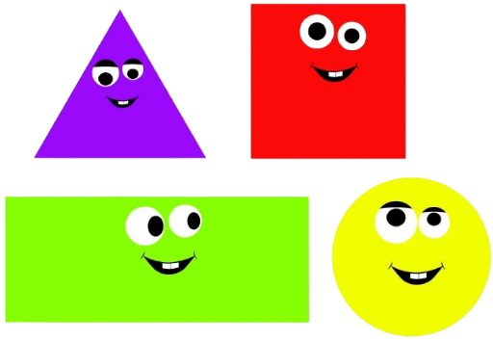
Σκοπός
Ο Σχεδιασμός, η Δημιουργία και η Υλοποίηση ολοκληρωμένης παρέμβασης, συμπληρωματικής σχολικής ΕξΑΕ με τη χρήση διαδραστικού εκπαιδευτικού υλικού στο τομέα των Μαθηματικών και συγκεκριμένα στην υποενότητα των «Γεωμετρικών σχημάτων – Συμμετρία» σε παιδιά ηλικίας 4-6 ετών

Slide 4


Συνεισφορά Διπλωματικής Εργασίας
Σε Εκπαιδευτικό Επίπεδο
Σε Ερευνητικό Επίπεδο
Δημιουργία ποιοτικού εκπαιδευτικού υλικού, σύμφωνα με τις αρχές σχεδιασμού εκπαιδευτικού υλικού για την εξ αποστάσεως εκπαίδευση
Συνεισφορά των αποτελεσμάτων της αποτίμησης του Ε.Υ.
Μπορούν να αποτελέσουν βιβλιογραφική πηγή πληροφοριών
Μπορεί να χρησιμοποιηθεί από την κοινότητα των εκπαιδευτικών σε μια ολοκληρωμένη παρέμβαση συμπληρωματικής σχολικής ΕξΑΕ
Να αποτελέσει πηγή έμπνευσης για άλλες παρόμοιες προσπάθειες δημιουργίας διαδραστικού ΕΥ κι άλλων θεματικών ενοτήτων στην Προσχολική εκπαίδευση

Slide 5

Ερευνητικά Ερωτήματα
1) Το εκπαιδευτικό υλικό διέπεται από τις αρχές και τη μεθοδολογία της εξ αποστάσεως εκπαίδευσης;
2) Έχει δημιουργηθεί το εκπαιδευτικό υλικό σύμφωνα με τις αρχές της Πολυμεσικής Μάθησης;
3) Ποιες είναι οι στάσεις και απόψεις των μαθητών απέναντι στο συγκεκριμένο εκπαιδευτικό υλικό;

Slide 6
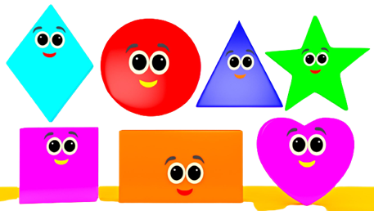



Δομή της εργασίας
ΑΠΟΤΙΜΗΣΗ ΕΚΠΑΙΔΕΥΤΙΚΟΥ ΥΛΙΚΟΥ • Μεθοδολογία έρευνας • Παρουσίαση αποτελεσμάτων έρευνας • Συμπεράσματα και συνεισφορά έρευνας
ΘΕΩΡΗΤΙΚΟ ΠΛΑΙΣΙΟ • Εξ αποστάσεως εκπαίδευση • Εκπαιδευτικό Υλικό
• ΤΠΕ στην Εκπαίδευση
• Γεωμετρία
ΣΧΕΔΙΑΣΜΟΣ ΕΚΠΑΙΔΕΥΤΙΚΟΥ ΥΛΙΚΟΥ • Αρχές σχεδιασμού Ε.Υ. • Εργαλεία δημιουργίας Ε.Υ. • Χαρακτηριστικά e-Learning περιβάλλοντος
Α
Μέρος
Β
Μέρος
Γ
Μέρος

Slide 7

Εξ αποστάσεως εκπαίδευση
Α
Η Έννοια της Εξ αποστάσεως Εκπαίδευσης
Θεωρίες της Εξ αποστάσεως Εκπαίδευσης
Ηλεκτρονική Μάθηση (e – learning)
Μορφές της Εξ αποστάσεως Εκπαίδευσης με τη Χρήση των Τ.Π.Ε
Η εξ Αποστάσεως Σχολική Εκπαίδευση
Αλληλεπίδραση και Διαδραστικότητα σε e-Learning Περιβάλλοντα
Η Έννοια της Επαυξημένης Πραγματικότητας
Οι Τύποι της Επαυξημένης Πραγματικότητας

Slide 8

Εκπαιδευτικό Υλικό
Α
Ο Ρόλος του Εκπαιδευτικού Υλικού στην ΕξΑΕ
Οι Αρχές Σχεδιασμού του Εκπαιδευτικού Υλικού
Οι αρχές Σχεδιασμού Ε.Υ της Mena
Οι αρχές της Γνωστικής Θεωρίας της Πολυμεσικής Μάθησης του Mayer
Τα χαρακτηριστικά του Ε.Υ κατά τον Holmberg
Το Μοντέλου σχεδιασμού εκπαιδευτικού υλικού κατά τους West και Λιοναράκη
Οι επτά αρχές δημιουργίας Ε.Υ. για την ΕξΑΕ των Σπανακά & Λιοναράκη

Slide 9
ΤΠΕ στην Εκπαίδευση
Α
Η Αξιοποίηση των ΤΠΕ στην Προσχολική Εκπαίδευση στην Ελλάδα
Η Αξιοποίηση των ΤΠΕ στην Εκπαιδευτική Διαδικασία και Ειδικά στην Προσχολική Εκπαίδευση

Slide 10
Γεωμετρία
Α
Η Χρήση Εκπαιδευτικού Υλικού για την Διδασκαλία Γεωμετρικών Εννοιών και την Κατανόηση της Ευκλείδειας Γεωμετρίας (Σχολική Γεωμετρία)
Η Έννοια της Γεωμετρίας
Δυσκολία Κατανόησης της Γεωμετρίας από Μαθητές
H Θεωρία των van Hiele
Τροποποιήσεις του Μοντέλου van Hiele

Slide 11

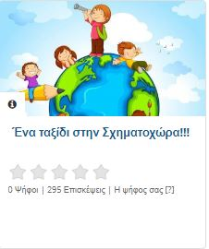
Σχεδιασμός Εκπαιδευτικού Υλικού 1/2
B
Σκοπός
Περιεχόμενο
Θεματικές Ενότητες
Η δημιουργία κατάλληλου εκπαιδευτικού υλικού για μαθητές νηπιαγωγείου, βασισμένο στις αρχές της εξ αποστάσεως διδασκαλίας, με σκοπό τη διδασκαλία της Γεωμετρίας και συγκεκριμένα των τεσσάρων βασικών επίπεδων γεωμετρικών σχημάτων (Κύκλος - Τετράγωνο - Τρίγωνο - Ορθογώνιο)
Ολοκληρωμένο e-Learning περιβάλλον αυτόνομης μάθησης για την διδασκαλία των Μαθηματικών πιο συγκεκριμένα των «Γεωμετρικών σχημάτων – Συμμετρία» σε παιδιά ηλικίας 4-6 ετών
1^{η} Δ.Ε. Ο Κύκλος
2^{η} Δ.Ε. Το Τετράγωνο
3^{η} Δ.Ε. Το Τρίγωνο
4^{η} Δ.Ε. Το Ορθογώνιο
Μάθημα στο Chamilo

Slide 12


Σχεδιασμός Εκπαιδευτικού Υλικού 2/2
B
Αυτονομία – Ευελιξία
Αρχή Πολυμεσικότητας
Αρχή πλεονασμού
Αρχή σηματοδότησης
Αρχή συνάφειας
Αρχή κατάτμησης
Αρχή τροπικότητας
Αρχή γωνιακής μαθητείας
Αρχή προσωποποίησης
Αρχή εικόνας
Αρχή προπαίδευσης
Αρχές της Πολυμεσικής Μάθησης
Μοντέλο West & Λιοναράκη
Αρχές ΕξΑΕ
Κείμενα
Προκείμενα
Μετακείμενα
Διακείμενα
Επικείμενα

Slide 13
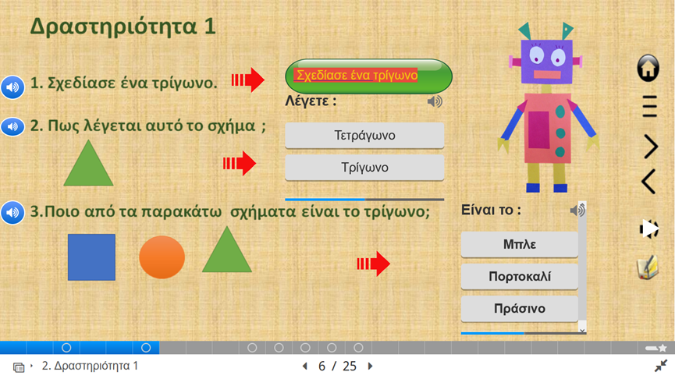
Αρχή προπαίδευσης
Παράδειγμα αρχής της προπαίδευσης (εισαγωγική δραστηριότητα) ΔΕ 2

Slide 14
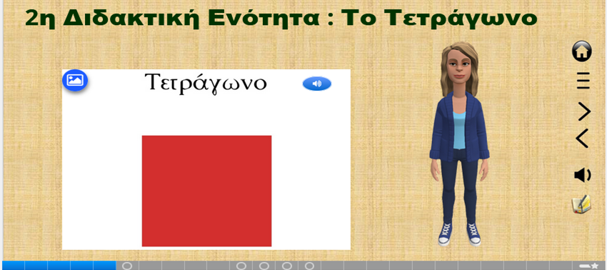
Αρχή εικόνας
Παράδειγμα αρχής της εικόνας (φιλικός χαρακτήρας) ΔΕ 2

Slide 15
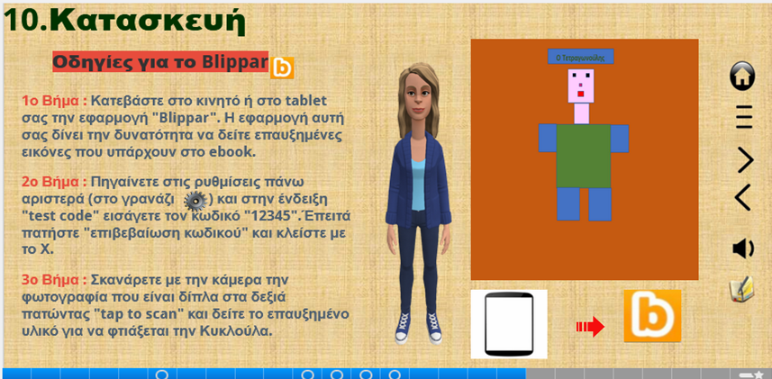
Αρχή προσωποποίησης
Παράδειγμα αρχής της προσωποποίησης ΔΕ 2

Slide 16
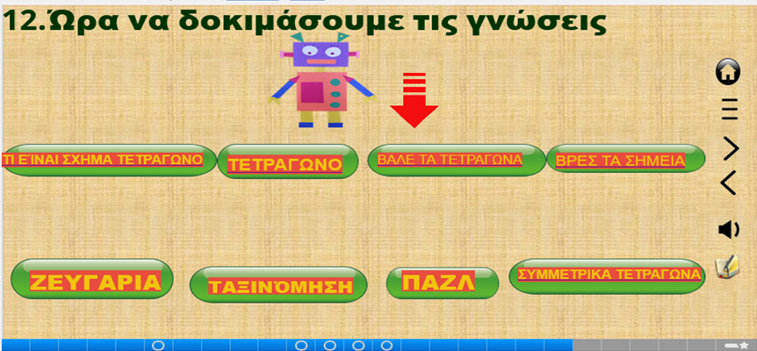
Αρχή γωνιακής μαθητείας
Παράδειγμα αρχής της γωνιακής μαθητείας ΔΕ2

Slide 17
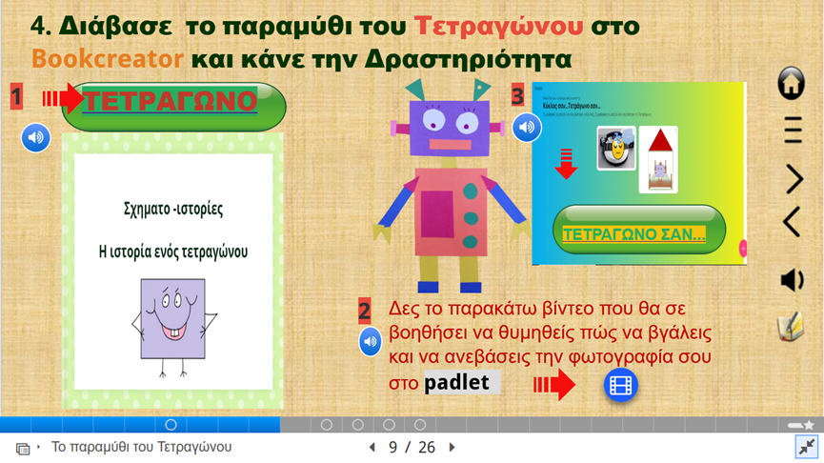
Αρχή τροπικότητας
Παράδειγμα αρχής της τροπικότητας (Ψηφιακή αφήγηση bookcreator) ΔΕ2

Slide 18
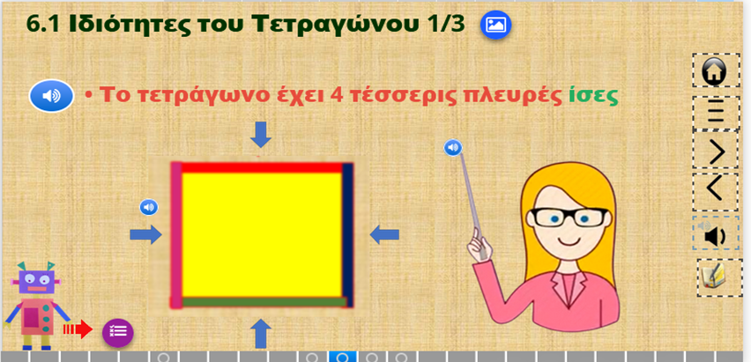
Αρχή κατάτμησης
Παράδειγμα αρχής της κατάτμησης ΔΕ 2

Slide 19
Αρχή συνάφειας
Παράδειγμα αρχής της συνάφειας(εικόνων – κειμένου)ΔΕ 2

Slide 20
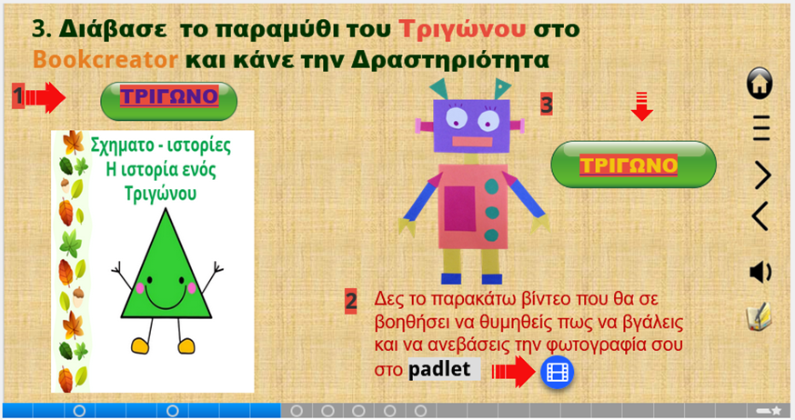
Αρχή σηματοδότησης
Παράδειγμα αρχής της σηματοδότησης (βέλη και αριθμοί) ΔΕ3

Slide 21
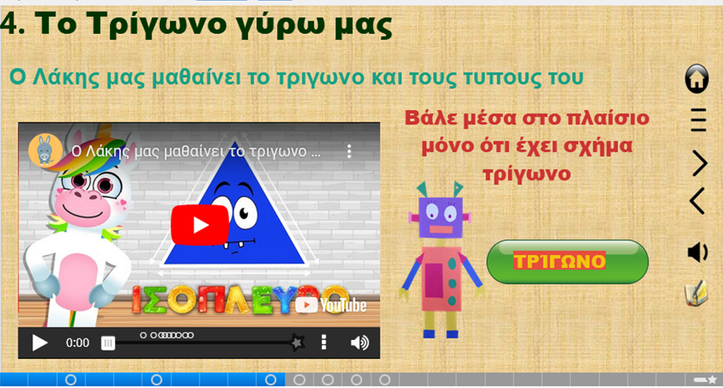
Αρχή πλεονασμού
Παράδειγμα αρχής πλεονασμού (βίντεο που πληροφορεί) ΔΕ3

Slide 22
Αρχή Πολυμεσικότητας
Παράδειγμα αρχής Πολυμεσικότητας (βίντεο που πληροφορεί) ΔΕ3

Slide 23
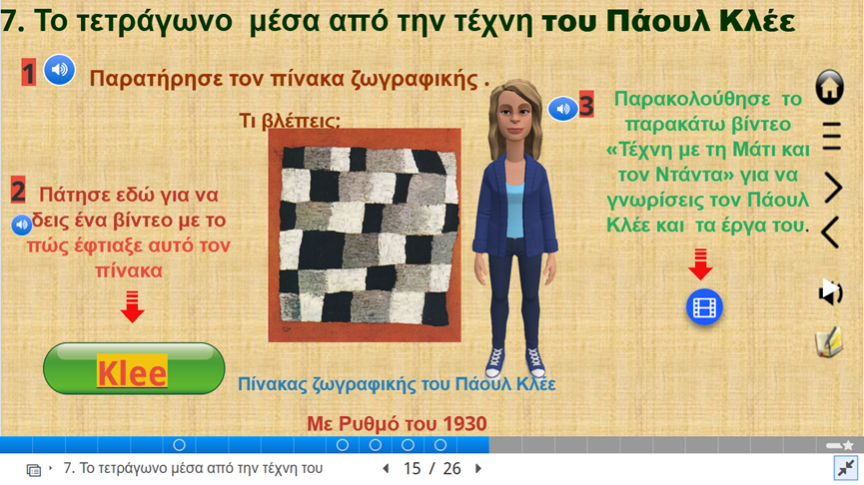
Επικείμενα
Υπερσύνδεσμος, ΔΕ 2

Slide 24
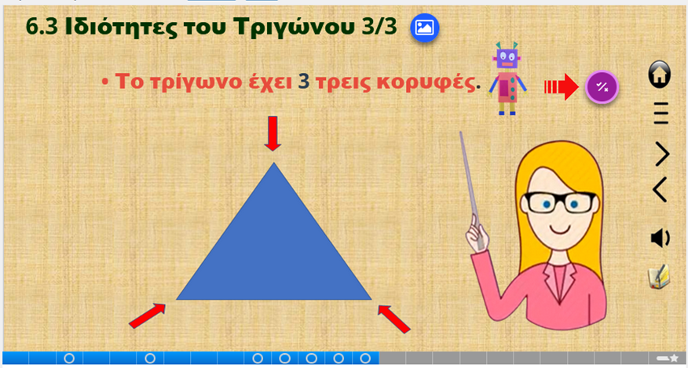
Διακείμενα
Άσκηση Σωστού /Λάθους, ΔΕ 3

Slide 25
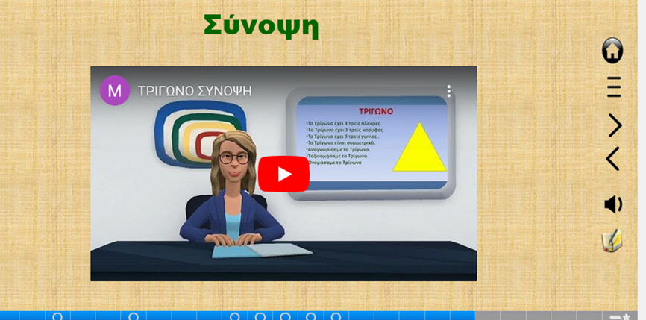
Μετακείμενα
Σύνοψη , ΔΕ 3

Slide 26
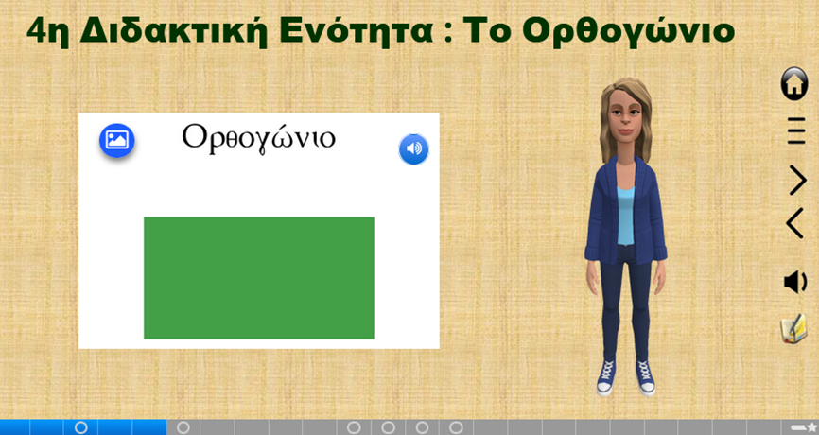
Προκείμενα
Τίτλος, ΔΕ 4

Slide 27
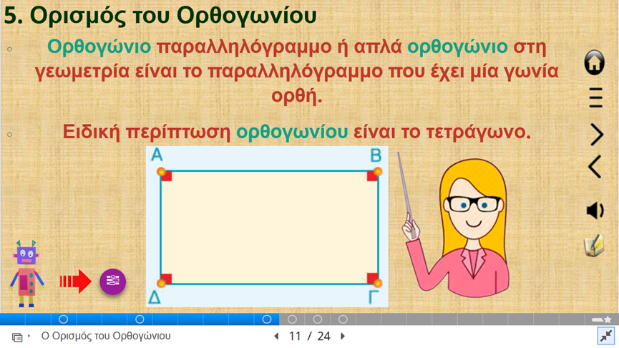
Κείμενο
Κείμενο 1, ΔΕ 4

Slide 28
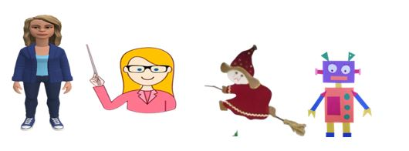
Βοηθοί – Avatar

Slide 29

Τεχνολογικά Εργαλεία Δημιουργίας ΕY
B
Chamilo: LMS (πλατφόρμα διαχείρισης ΕΥ)
H5P: Διαδραστικό περιεχόμενο σε HTML 5
PowerPoint: Διαδραστική παρουσίαση υλικού
Plotagon: Πρόγραμμα κινουμένων σχεδίων (animation), όπου ο χρήστης υλοποιεί το σενάριο του
Doodly: Λογισμικό κινουμένων σχεδίων λευκού πίνακα
YouTube: Διαδικτυακή πλατφόρμα κοινής χρήσης βίντεο
Audacity: Πρόγραμμα ψηφιακής επεξεργασίας ήχου και ηχογράφησης
Padlet: Ψηφιακός πίνακας ανακοινώσεων
Bookcreator: Διαδικτυακό εργαλείο ψηφιακής αφήγησης
Blippar: Εφαρμογή δημιουργίας υλικού επαυξημένης πραγματικότητας
Liveworksheets: Εφαρμογή δημιουργίας διαδραστικού εκπαιδευτικού υλικού
Wordwall: Εφαρμογή δημιουργίας διαδραστικού εκπαιδευτικού υλικού
Σύνδεσμος ΕΥ Chamilo

Slide 30



Πλατφόρμα
B
Αρχική οθόνη

Slide 31

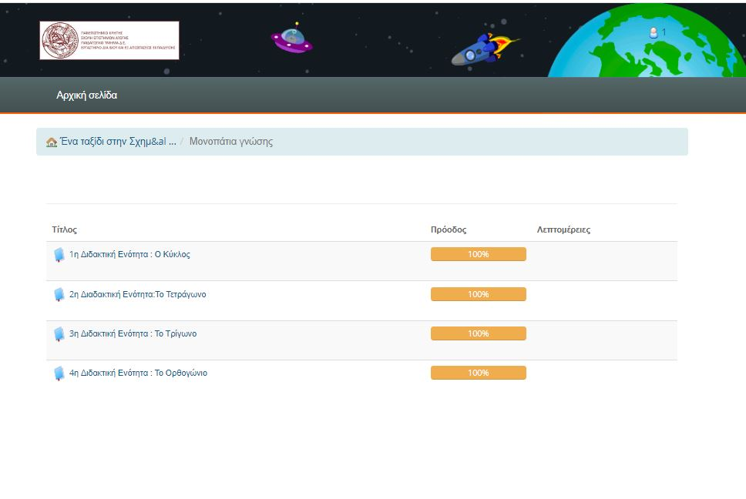
Πλατφόρμα
B
Μονοπάτι γνώσης

Slide 32
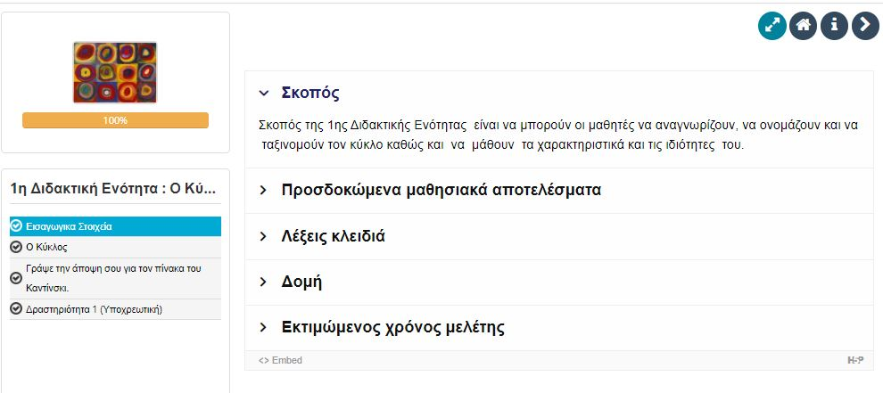
Πλατφόρμα
B
Δομή διδακτικής ενότητας

Slide 33
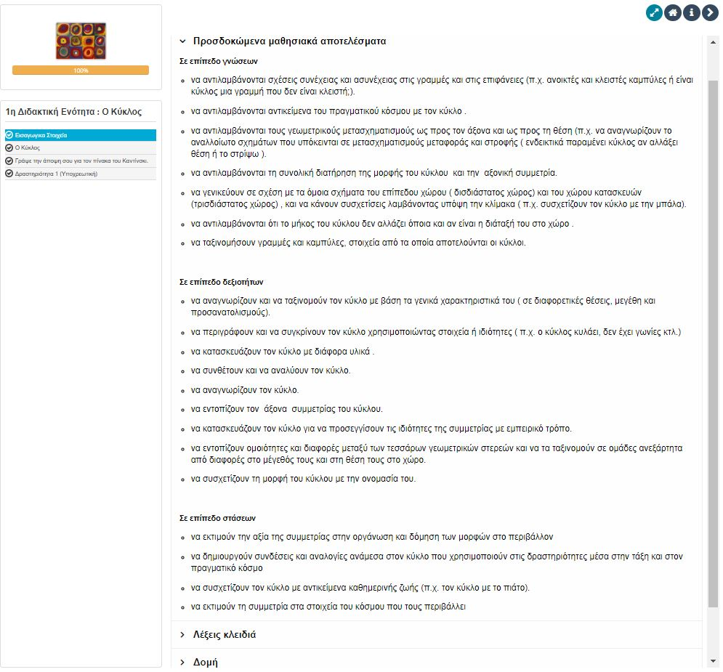
Πλατφόρμα
B

Slide 34
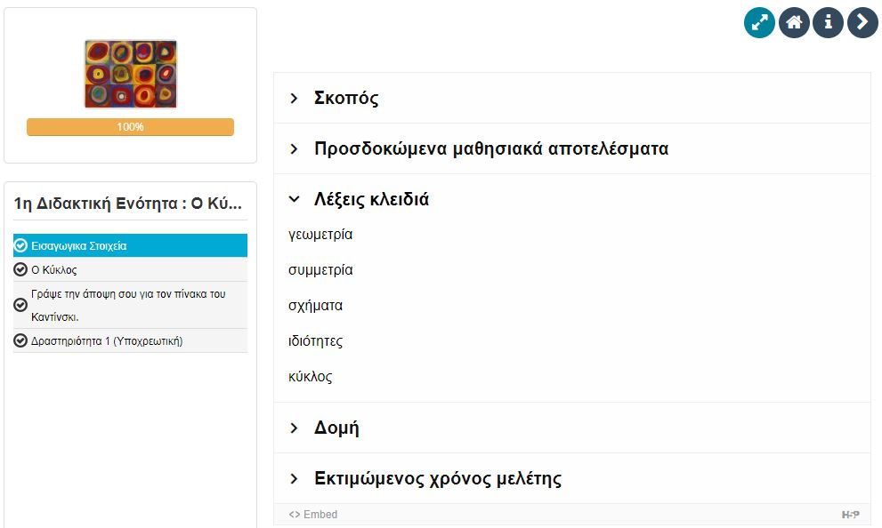
Πλατφόρμα
B

Slide 35
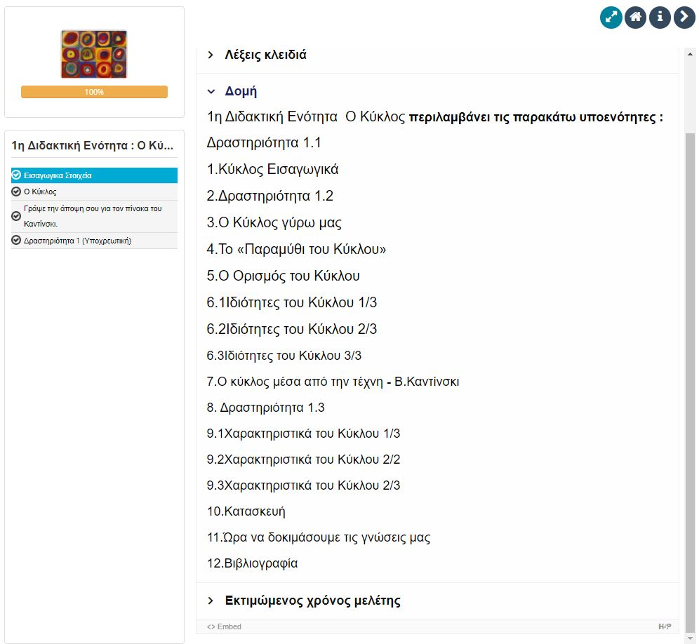
Πλατφόρμα
B

Slide 36
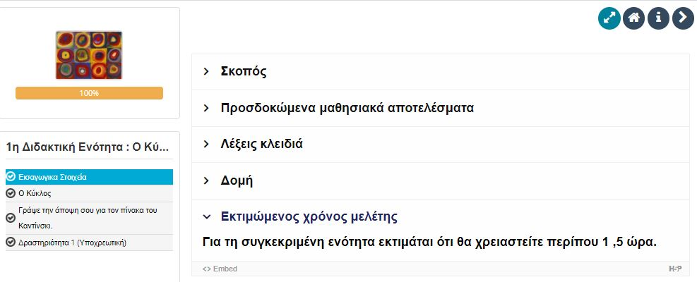
Πλατφόρμα
B

Slide 37
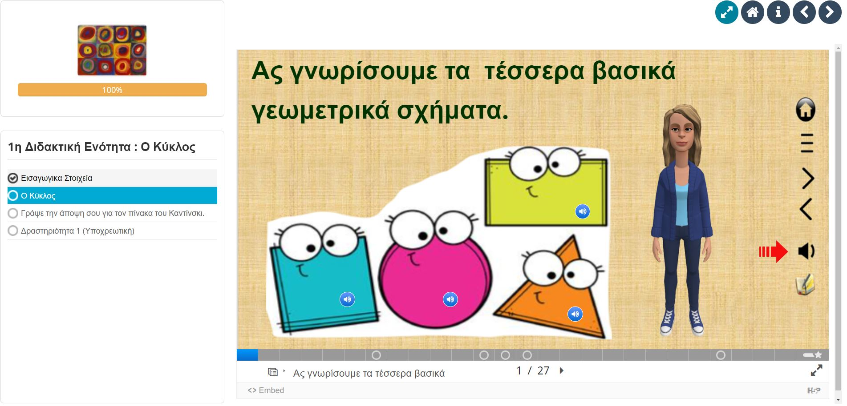
Πλατφόρμα
B

Slide 38
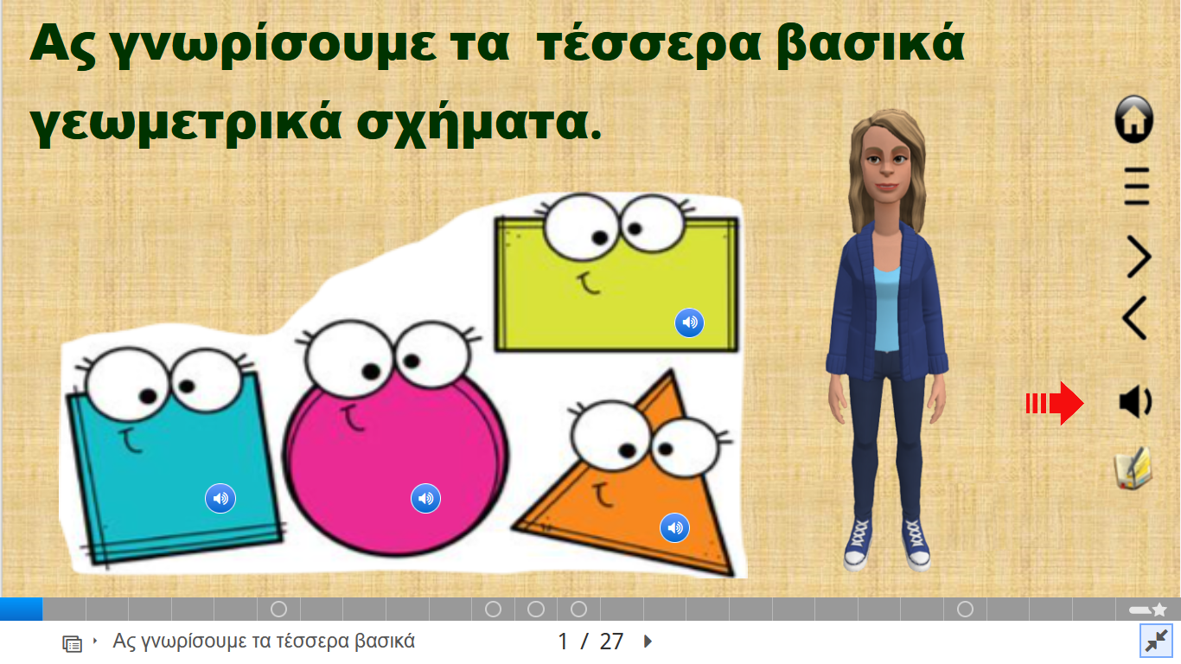
Πλατφόρμα
B

Slide 39
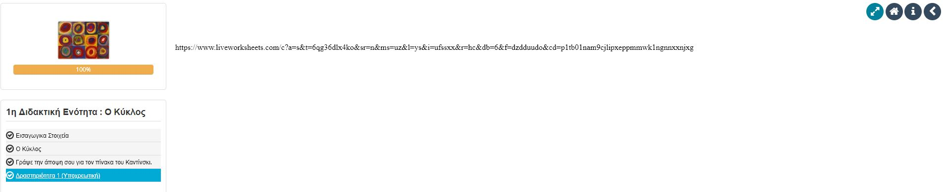
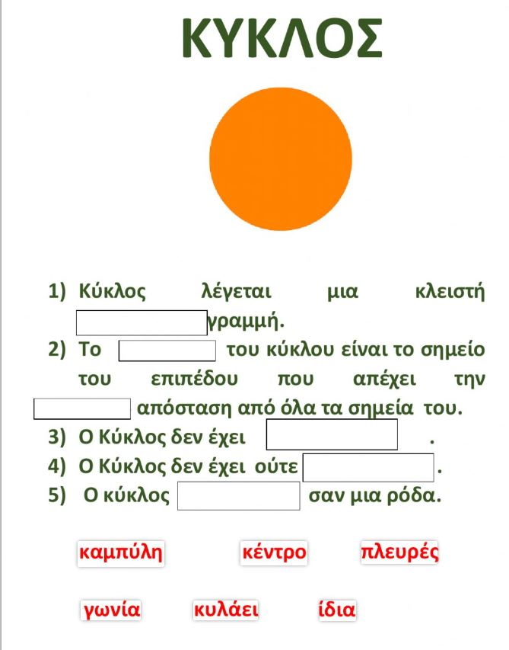
Πλατφόρμα
B

Slide 40

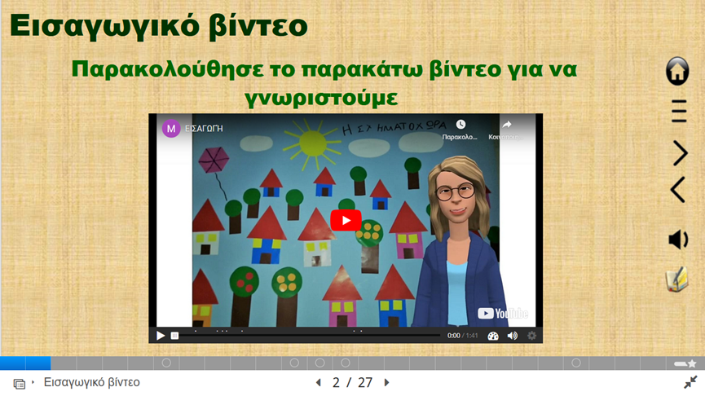
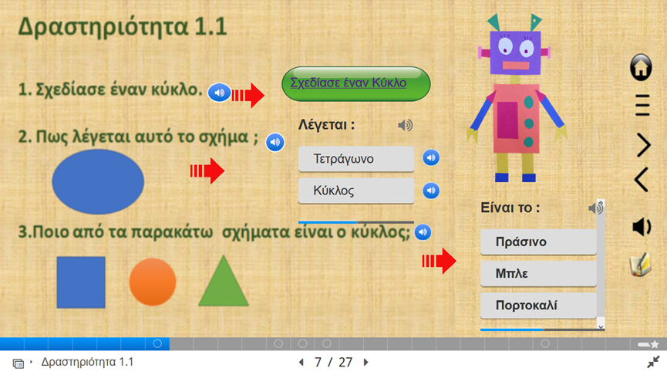
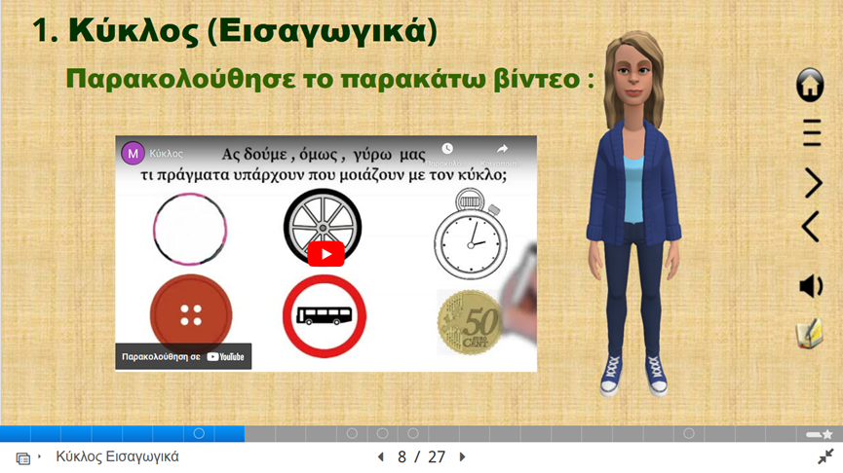
Εισαγωγικές Δραστηριότητες
B

Slide 41
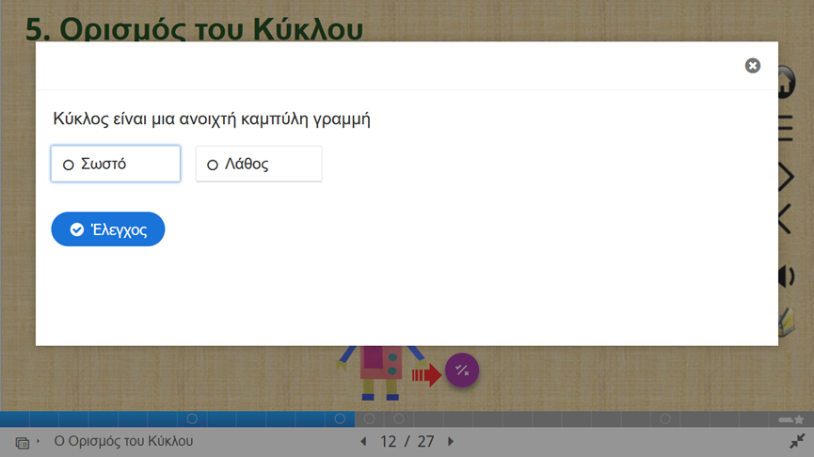
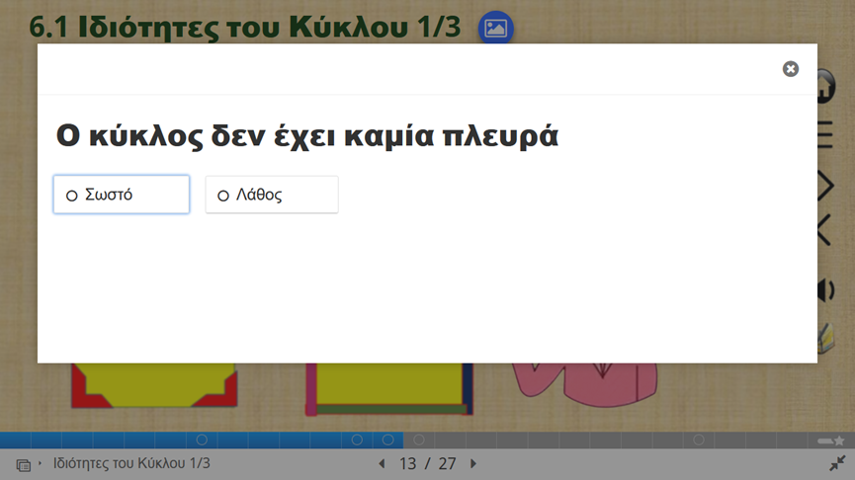
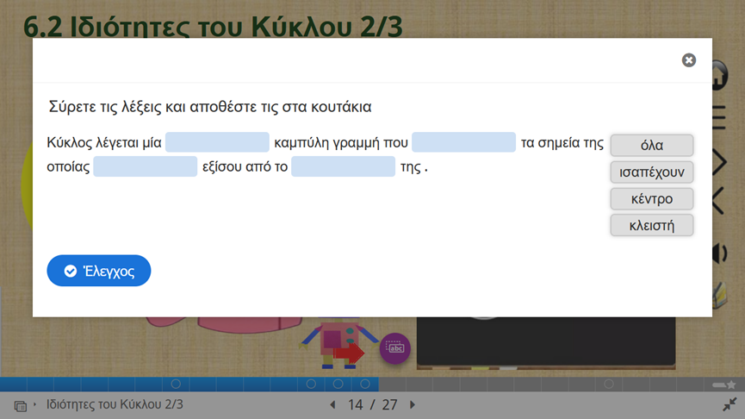
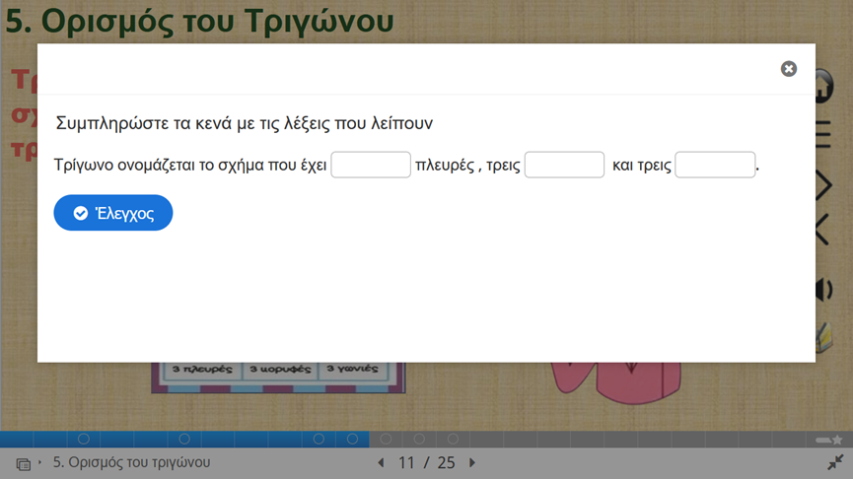
Δραστηριότητες Η5P
B
(Σωστό ή Λάθος)
drag and drop
Συμπλήρωσης Κενού

Slide 42

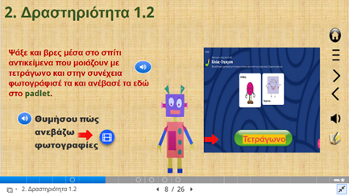
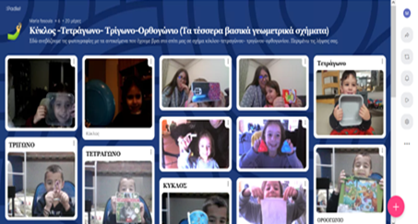
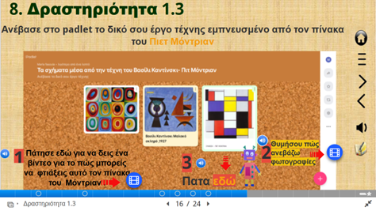
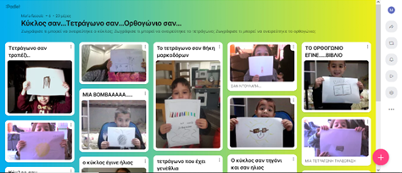
Δραστηριότητες
B

Slide 43
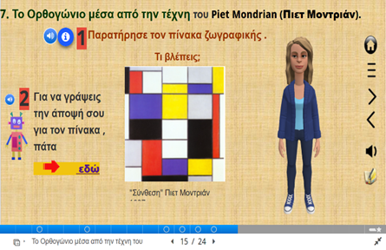
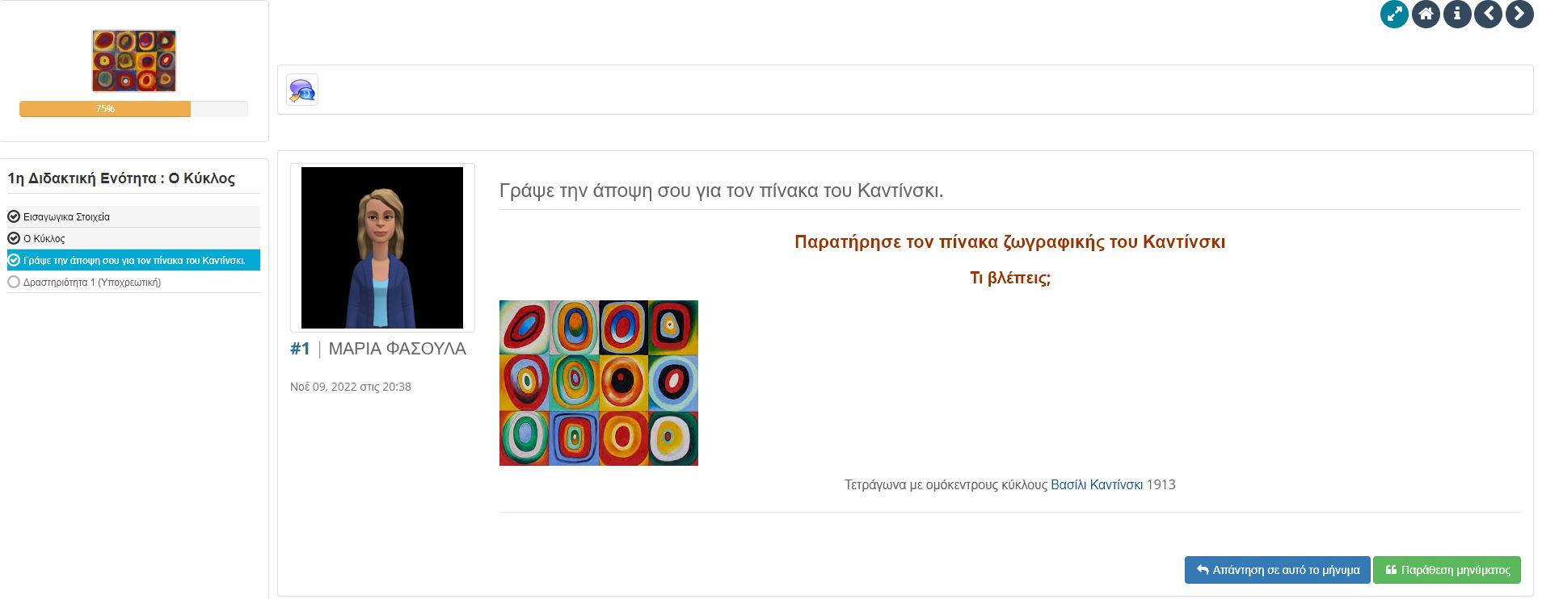

Δραστηριότητες
B
Chamilo

Slide 44

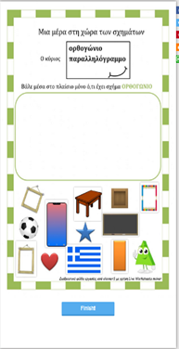
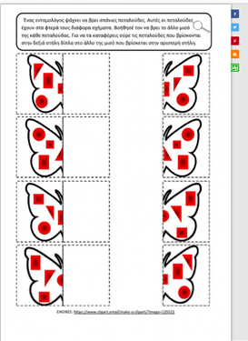
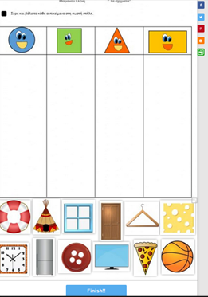
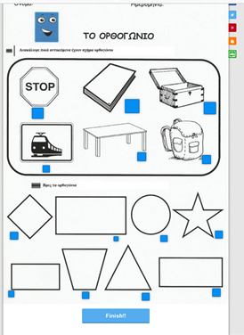
Δραστηριότητες liveworksheets
B

Slide 45
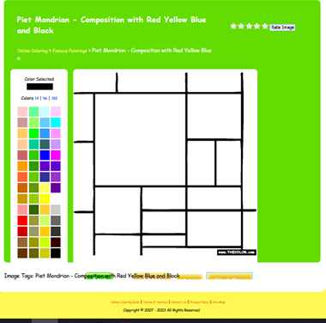


Δραστηριότητες Ζωγραφικής
B
Autodraw

Slide 46
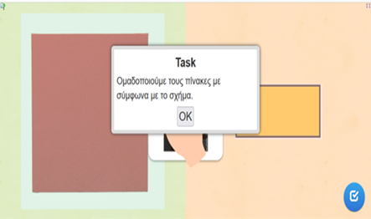
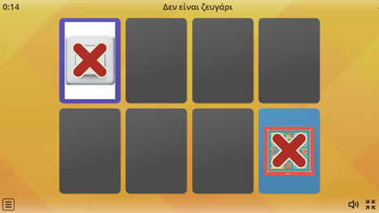
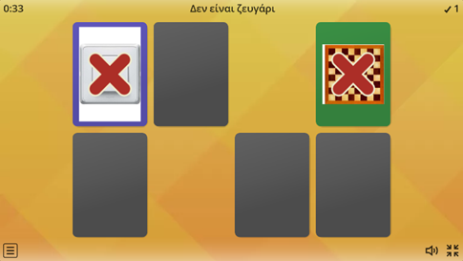
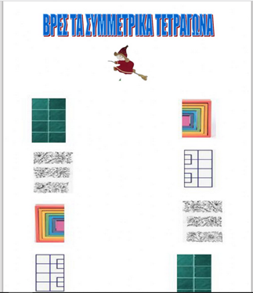
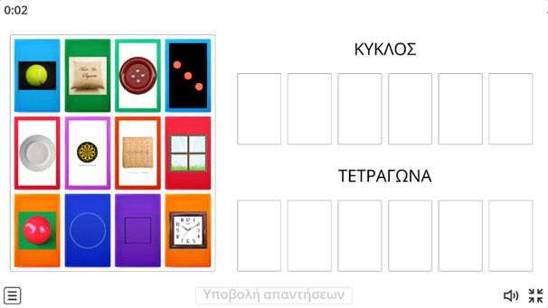
Δραστηριότητες wordwall
B

Slide 47

Δραστηριότητα jigsawplanet
B
jigsawplanet

Slide 48




Δραστηριότητα
B

Slide 49




Δραστηριότητα
B
bookcreator

Slide 50

Διαδραστικό Βίντεο
(Interactive Video)
B

Slide 51

Αποτίμηση Εκπαιδευτικού Υλικού
Γ
Σκοπός έρευνας
Διερεύνηση των απόψεων των συμμετεχόντων αναφορικά με το ΕΥ που δημιουργήθηκε
Χρόνος διεξαγωγής έρευνας: 15 Οκτωβρίου έως 11 Δεκεμβρίου 2022

Slide 52

Μεθοδολογία Έρευνας
Γ
Δείγμα | Α΄ ΟΜΑΔΑ: 5 Κριτικοί αναγνώστες – Ειδικοί στην ΕΞΑΕ | Β΄ ΟΜΑΔΑ: 6 μαθητές του 1^{ου} Νηπιαγωγείου Γαζίου
Είδος | Ποιοτική Ανάλυση περιεχομένου | Ποιοτική έρευνα
Μονάδα ανάλυσης | Η φράση ανάλογα με την αξία που παρουσιάζει ως προς τους άξονες ανάλυσης (10 άξονες) | Η πρόταση ανάλογα με την αξία που παρουσιάζει ως προς τους άξονες ανάλυσης (7 άξονες)
Συλλογή δεδομένων | Δομημένο ερωτηματολόγιο ανοικτού τύπου (7 ερωτήσεις για δημογραφικά στοιχεία και τεχνολογικό προφίλ και 56 για την αποτίμηση του ΕΥ) | Ημιδομημένη συνέντευξη στην σχολική τάξη με ερωτήσεις ανοικτού τύπου (1 ερώτηση για το φύλο και 7 για την αποτίμηση του ΕΥ)
Κοινά ερωτήματα: | Θετικά στοιχεία του ΕΥ – Προτάσεις βελτίωσης

Slide 53

Μεθοδολογία Έρευνας
Γ

Slide 54

Μεθοδολογία Έρευνας
Γ

Slide 55
Αποτελέσματα Έρευνας – Ειδικών 1/2
Γ
ΕΕ1: Το ΕΥ διέπεται από τις αρχές & μεθοδολογία της ΕξΑΕ;
Βιβλιογραφικές αναφορές (βιβλία, ηλεκτρονικά βιβλία, επιστημονικά περιοδικά και ψηφιακές πηγές) Συγκριτική ανάλυση πληροφοριών & απόψεων Συμπληρωματικό υλικό και διαφορετικές πηγές (διευρύνει τις γνώσεις και εμβαθύνει) Απλό – κατανοητό ύφος παρουσίασης Οικείο – Φιλικό – Προσιτό – Άμεσο Ύπαρξη προσωπικών και κτητικών αντωνυμιών Χρήση καθομιλούμενης γλώσσας Ευανάγνωστη, απλή και λιτή γραφή Ικανοποιητική πυκνότητα πληροφοριών (καλύτερη αφομοίωση) Εύκολη πλοήγηση Αναλυτικές συμβουλές μελέτης Σηματοδότηση – Επεξηγηματικά σχόλια Δραστηριότητες

Slide 56
Αποτελέσματα Έρευνας – Ειδικών 2/2
Γ
ΕΕ2: Εφαρμόζονται οι αρχές της Πολυμεσικής Μάθησης;
Τμηματική παρουσίαση (μικρές δόσεις, με πολλά διαδραστικά στοιχεία και σύντομο κείμενο) Εικόνα – Ήχος – Βίντεο Επισήμανση στοιχείων – χρωματικές συνθέσεις Οδηγίες δραστηριοτήτων – Ανατροφοδότηση Εύχρηστο περιβάλλον (πλοήγηση – υπερσύνδεσμοι)

Slide 57
Αποτελέσματα έρευνας – Επιμορφούμενων 1/2
Γ
ΕΕ3: Ποιες είναι οι στάσεις και οι αντιλήψεις των μαθητών αναφορικά με το συγκεκριμένο ΕΥ;
Θετικός τρόπος παρουσίασης ΕΥ
Πλήθος πολυμεσικών στοιχείων (παιχνίδια, κατασκευές, βίντεο)
Απαραίτητη η βοήθεια από ενήλικα για την πλοήγηση στο ΕΥ
Εύκολη πλοήγηση μέσω τάμπλετ και όχι μέσω κινητού (εντοπίζεται στο μέσο πλοήγησης και όχι στη δομή και παρουσίαση του ΕΥ)
Η αλλήλεπιδράστηκότητα προκάλεσε αμείωτο ενδιαφέρον πλοήγησης στο ΕΥ
Πλήρης κατανόηση του γνωστικού αντικειμένου με τα γεωμετρικά σχήματα

Slide 58
Αποτελέσματα έρευνας – Επιμορφούμενων 2/2
Γ
Εντυπωσιάστηκαν με τον νέο τρόπο διδασκαλίας (σε 2 τους αρέσει εξίσου με τον συμβατικό, 3 προτιμούν την διδασκαλία από τον υπολογιστή που έχει μεγαλύτερη ποικιλία, 1 δείχνει να μην θέλει να αλλάξει τον τρόπο διδασκαλίας)
Τους άρεσαν τα παιχνίδια και οι δραστηριότητες στον υπολογιστή, η ενεργό συμμέτοχη τους στην εκπαιδευτική διαδικασία και τους άρεσε που τους καθοδηγούσε η δασκάλα τους στο ΕΥ μέσω της φωνής της
Δεν έχουν να προτείνουν αλλαγές στο ΕΥ (1 αναφέρει ότι θα άλλαζε ένα παιχνίδι που έπρεπε να ομαδοποιήσεις ανά σχήμα τα αντικείμενα γιατί κολλούσε όταν το έπαιζε και 1 ένα πάζλ που τον δυσκόλεψε)

Slide 59



Συμπεράσματα Έρευνας
Γ
Το Ε.Υ. έχει σχεδιαστεί σύμφωνα με τις αρχές της ΕξΑΕ και τις αρχές της πολυμεσικής μάθησης
Το E-learning περιβάλλον κρίνεται ελκυστικό, εύχρηστο και προσφέρει αυτονομία
Το Ε.Υ. είναι κατανοητό και παρέχει χρήσιμες γνώσεις και δεξιότητες μέσα από ποικιλία δραστηριοτήτων με ανατροφοδότηση

Slide 60

Περιορισμοί – Επιπτώσεις
Γ
Περιορισμοί
Μικρό δείγμα επιμορφούμενων καθώς δεν ήταν αντιπροσωπευτικός ο αριθμός του συνόλου του πληθυσμού των μαθητών, θα μπορούσε να είναι μεγαλύτερος αλλά και να προέρχεται από περισσότερες γεωγραφικές περιοχές
Το εργαλείο που χρησιμοποιήθηκε στην έρευνα με τους μαθητές ήταν μόνο η ημιδομημένη συνέντευξη, ίσως άλλα εργαλεία και κάποιος άλλος ερευνητικός σχεδιασμός να διαφοροποιούσαν τα αποτελέσματα
Τα συμπεράσματα δεν μπορούν να γενικευτούν, ωστόσο αποτελούν ενδείξεις καλών πρακτικών σχεδιασμού και ανάπτυξης του συγκεκριμένου ΕΥ
Επιπτώσεις
Τα ευρήματα είναι ενθαρρυντικά. Οι όποιες αστοχίες μπορούν να διορθωθούν με μερικό επανασχεδιασμό

Slide 61

Ζητήματα Δεοντολογίας
Γ
Ηθικά Ζητήματα
Η μικρή ηλικία των συμμετεχόντων που έπρεπε να ληφθεί υπόψη από την αρχή και να διευθετηθούν κάποια ζητήματα πριν ακόμα προκύψουν. Ζητήματα όπως η σχέση εξουσίας (ερευνητή – συμμετεχόντων) και να ξεκαθαριστούν οι ρόλοι και τα δικαιώματα όλων των εμπλεκόμενων.
Στη διαδικασία επεξεργασίας των δεδομένων τηρήθηκε απόλυτα η ανωνυμία των συμμετεχόντων.
Στους μαθητές δόθηκε έντυπο γονικής συναίνεσης για τη συμμετοχή τους στην παρούσα έρευνα. συγκεκριμένου ΕΥ

Slide 62
Προτάσεις για Περαιτέρω Έρευνα
Γ
Το υπάρχον Ε.Υ. να εφαρμοστεί σε μεγαλύτερο δείγμα μαθητών παράλληλα με τη διδασκαλία των τεσσάρων βασικών γεωμετρικών σχημάτων και όχι στα πλαίσια της επανάληψης που εφαρμόστηκε
Θα μπορούσαμε να εφαρμόσουμε το ΕΥ σε 2 ομάδες στις οποίες θα διδάξουμε τη γεωμετρική έννοια των 4 βασικών γεωμετρικών σχημάτων, την ομάδα ελέγχου στην οποία θα χρησιμοποιήσουμε την παραδοσιακή μέθοδο διδασκαλίας και την πειραματική ομάδα στην οποία η διδασκαλία θα γίνει και με τη βοήθεια του συμπληρωματικού Ε.Υ. που έχουμε δημιουργήσει στα πλαίσια της παρούσης εργασίας
Συγκριτική αποτίμηση των μαθησιακών αποτελεσμάτων ανάμεσα στις 2 παραπάνω ομάδες

Slide 63


Ευχαριστώ πολύ για την προσοχή σας!
Τ έ λ ο ς !

